Slide 1
Ляк Наталья Леонидовна
Государственное бюджетное образовательное учреждение
Средняя образовательная школа № 579
Приморского района Санкт-Петербурга
ИСПОЛЬЗОВАНИЕ ЭЛЕКТРОННЫХ ОБРАЗОВАТЕЛЬНЫХ РЕСУРСОВ
В ПРОФЕССИОНАЛЬНОЙ ДЕЯТЕЛЬНОСТИ
ДЛЯ РАЗВИТИЯ ТВОРЧЕСКИХ СПОСОБНОСТЕЙ
VI Всероссийский фестиваль передового педагогического опыта
"Современные методы и приемы обучения"
март - июнь 2018 года

Slide 2

«Новогодний календарь»
Коллективная работа (8-11ет) студия «ЮНЫЙ ДИЗАЙНЕР»
«Дед Мороз»
Коллективная работа (8-11лет) студия «БУМАГОПЛАСТИКА»
2017-2018год.
ГБОУ СОШ 579 Приморского района СПб
Педагог: ЛЯК НАТАЛЬЯ ЛЕОНИДОВНА

Slide 3
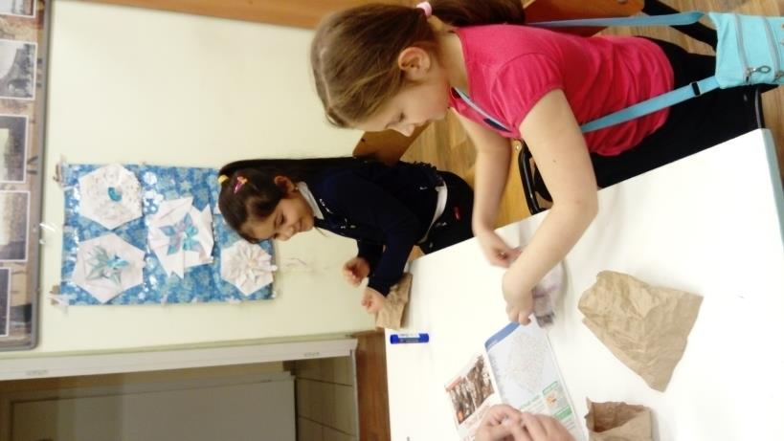
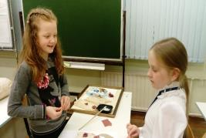
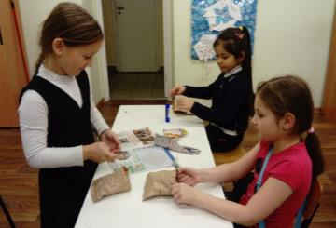
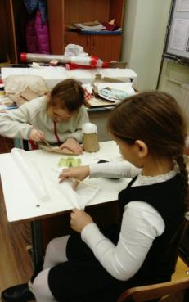
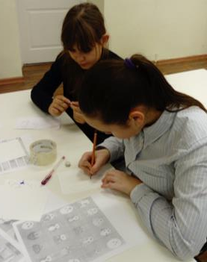
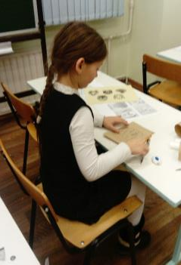
Василиса,
Рита,
Оля,
Маша,
Настя,
Аня,
Инна, Соня,
Вика,
Катя
Рисуем, вырезаем, клеим, наполняем……

Slide 4
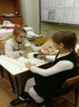
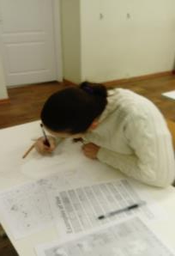
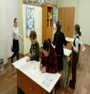
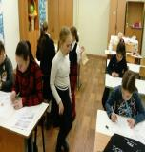
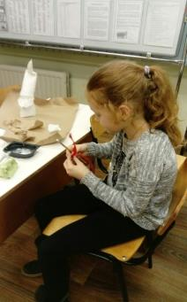

Маша
Аня, Настя
В творческом порыве……
Выбираем тип линии штриховки…
Катя
Рита
я, уже сама собачка…..
а дед мороз ждет…

Slide 5
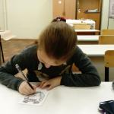
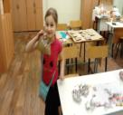
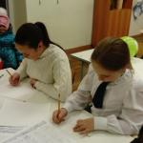
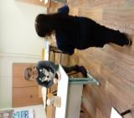
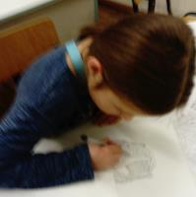
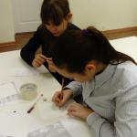

Плотникова Анастасия 8 лет,
Татдаева Инна 8 лет.
Клеим деда мороза….
А моя подушка-лучше!...
Юркина София 8 лет
Плотникова Мария 11лет,
Графика…
Тигрова Василиса 8 лет.
Савельева Ольга 11 лет
Кириллова Катя 8 лет

Slide 6
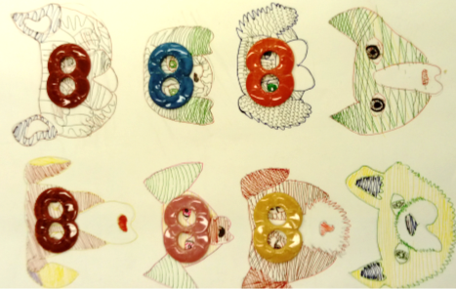
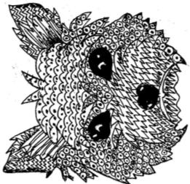
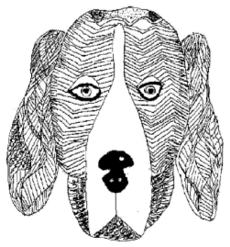
Варианты оформления :
Цвет
Графика
Декоративные элементы

Slide 7
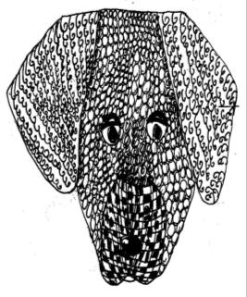
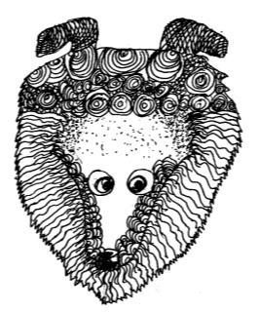
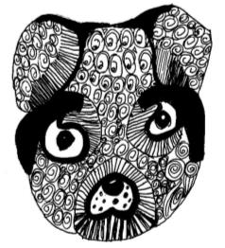
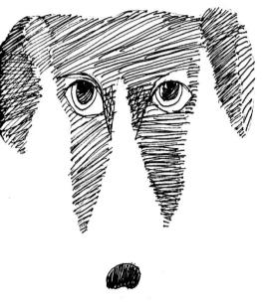
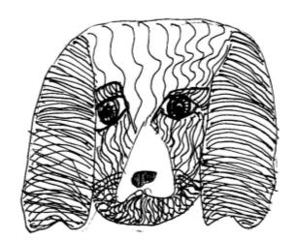
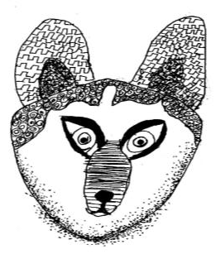
Поиски решения…

Slide 8
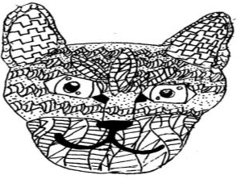
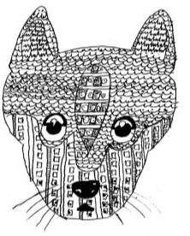
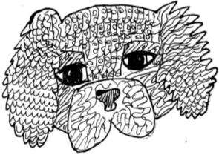
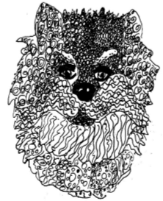
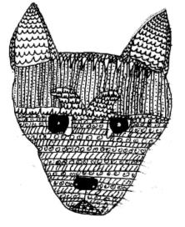
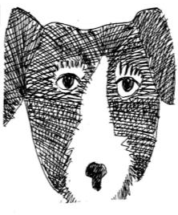

Slide 9
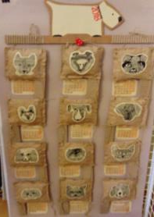
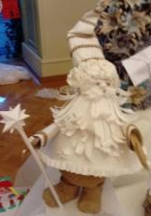
В результате долгих творческих поисков, все рисунки были отсканированы и распечатаны на принтере на светло-желтом фоне. Авторство графики сохранено. Вставки из гофрокартона и «подушки» собственного изготовления.
Добавлены веревочки , на которых благополучно разместились 12 изображений.
Спасибо за внимание!

